Slide 1

ОАО "РЖД"
.
Тормозное оборудование и автосцепное устройство

Slide 2
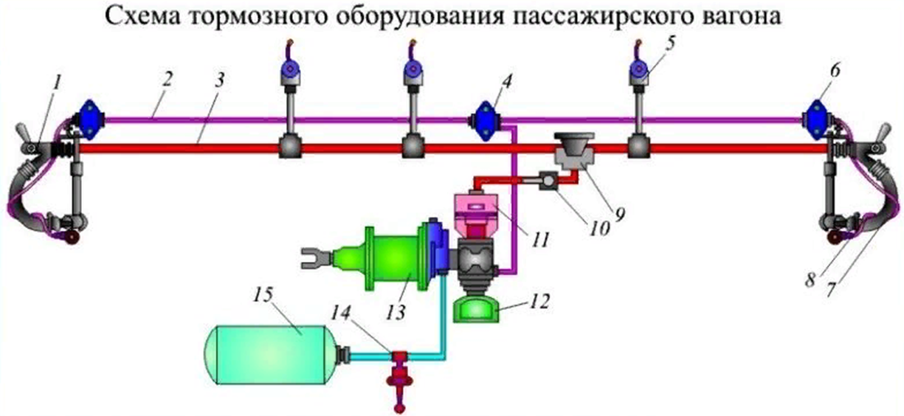
Тормозное оборудование и автосцепное устройство
ПТЭ Приложение №5 п.15-20; Распоряжение №2580р от 12.12.2017г. п.6
Требования ПТЭ к тормозному оборудованию.
Требования ПТЭ к автосцепному устройству.
Высота оси автосцепки, разница по высоте между продольными осями автосцепок.
Действия локомотивной бригады при обрыве автосцепки (саморасцеп).

Slide 3
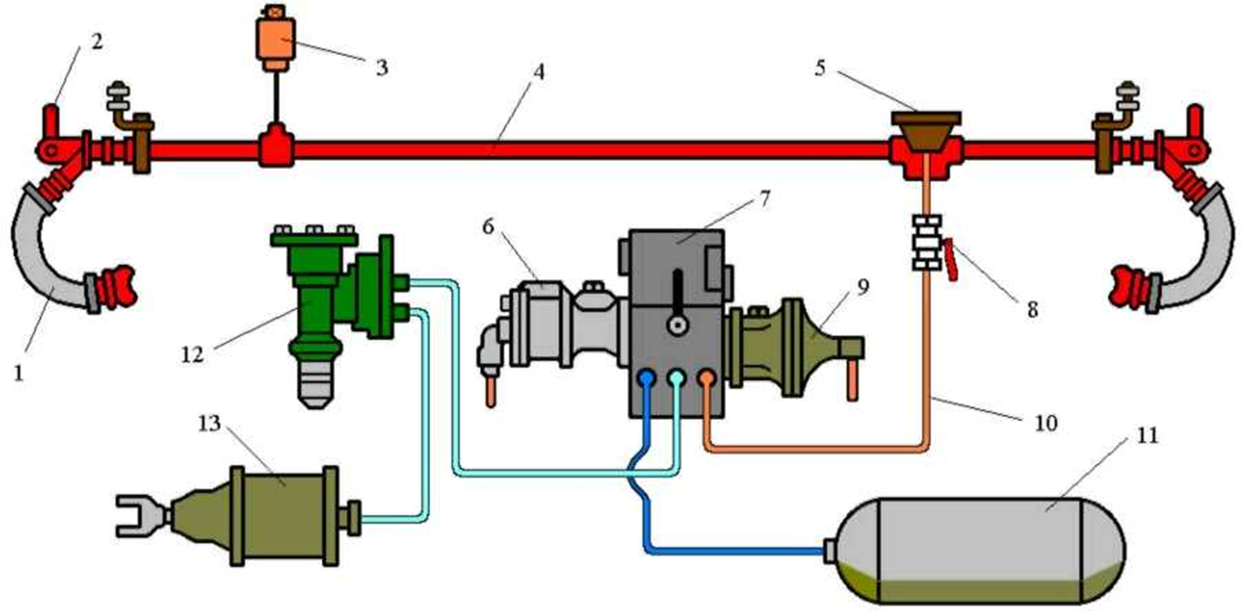
Тормозное оборудование и автосцепное устройство
Железнодорожный подвижной состав должен быть оборудован автоматическими тормозами, а
(ПТЭ Прил.№5 п.15)

Slide 4
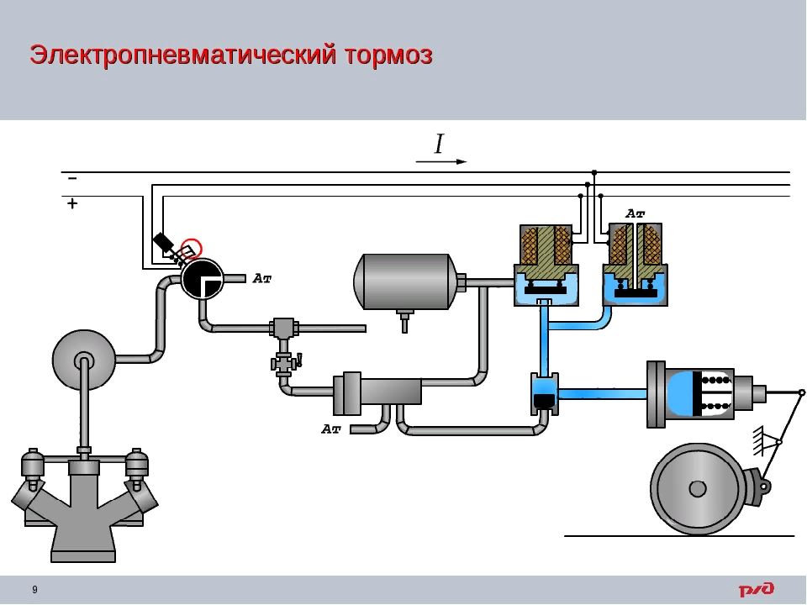
Тормозное оборудование и автосцепное устройство
а пассажирские вагоны и локомотивы, вагоны моторвагонного подвижного состава (МВПС), кроме того, оборудуются электропневматическими тормозами.
(ПТЭ Прил.№5 п.15)

Slide 5
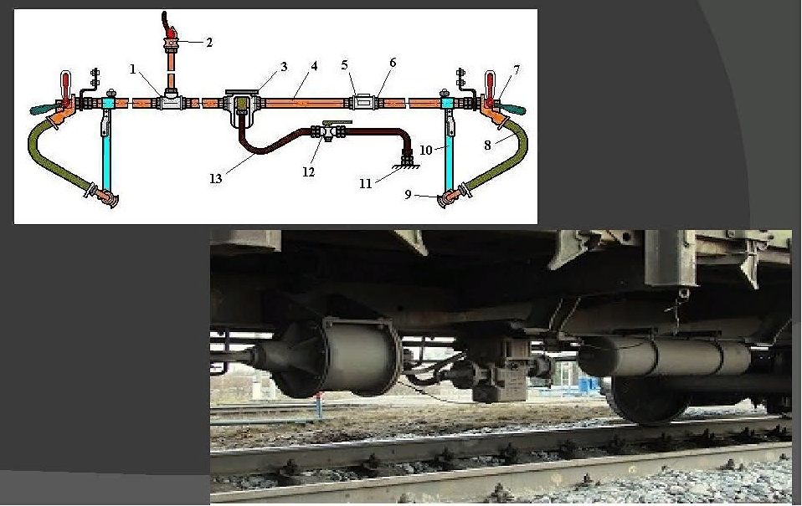
Тормозное оборудование и автосцепное устройство
Автоматические и электропневматические тормоза подвижного состава должны содержаться в соответствии с нормами и правилами и обладать управляемостью и надежностью действия в различных условиях эксплуатации, обеспечивать плавность торможения, а автоматические тормоза также остановку поезда при разъединении или разрыве тормозной магистрали и при открытии стоп-крана (крана экстренного торможения).
(ПТЭ Прил.№5 п.15)

Slide 6
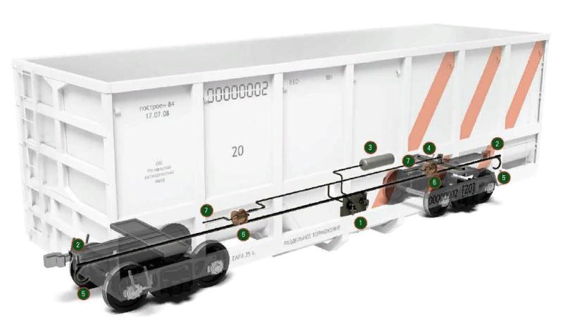
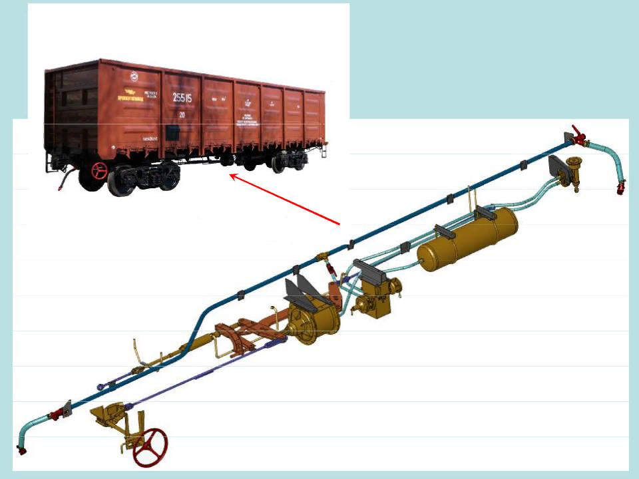
Тормозное оборудование и автосцепное устройство
Автоматические и электропневматические тормоза подвижного состава должны обеспечивать тормозное нажатие, гарантирующее остановку поезда при экстренном торможении на расстоянии не более тормозного пути, определенного по расчетным данным, утвержденным нормами и правилами.
(ПТЭ Прил.№5 п.15)

Slide 7
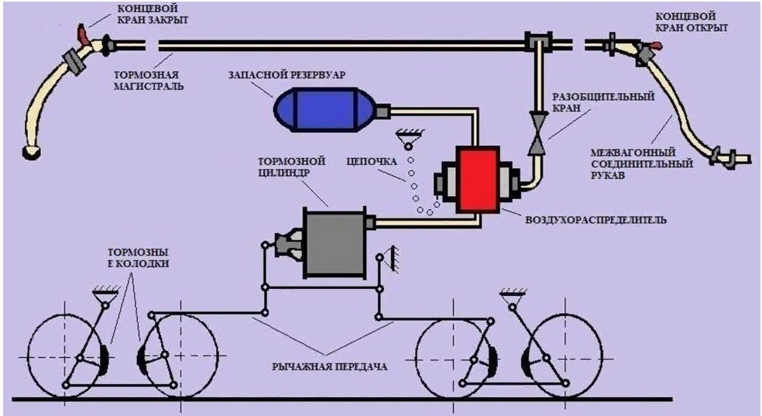
Тормозное оборудование и автосцепное устройство
Схема устройства автоматических тормозов грузового вагона
Автоматические тормоза должны обеспечивать возможность применения различных режимов торможения в зависимости от загрузки вагонов, длины поезда и профиля пути.
(ПТЭ Прил.№5 п.16)

Slide 8
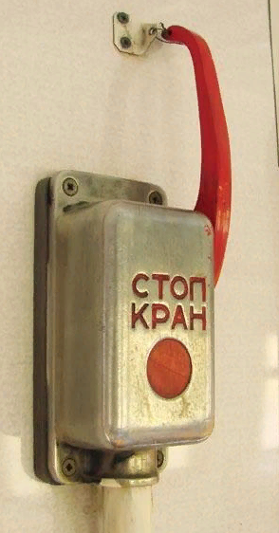
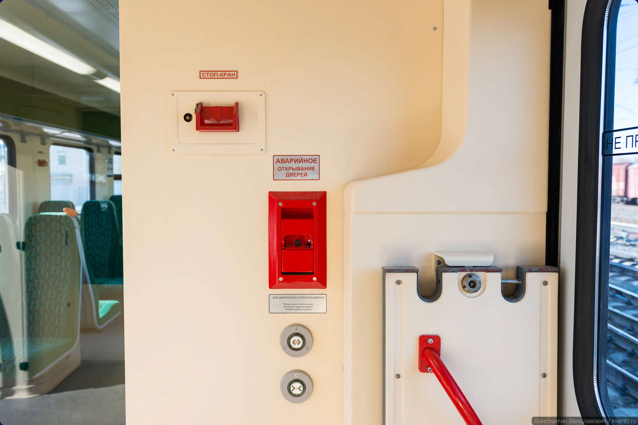
Тормозное оборудование и автосцепное устройство
Стоп-краны в пассажирских вагонах и МВПС устанавливаются в тамбурах, внутри вагонов и пломбируются.
В специальном и специальном самоходном подвижном составе при необходимости устанавливаются стоп-краны или другие устройства для экстренного торможения.
(ПТЭ Прил.№5 п.16)

Slide 9
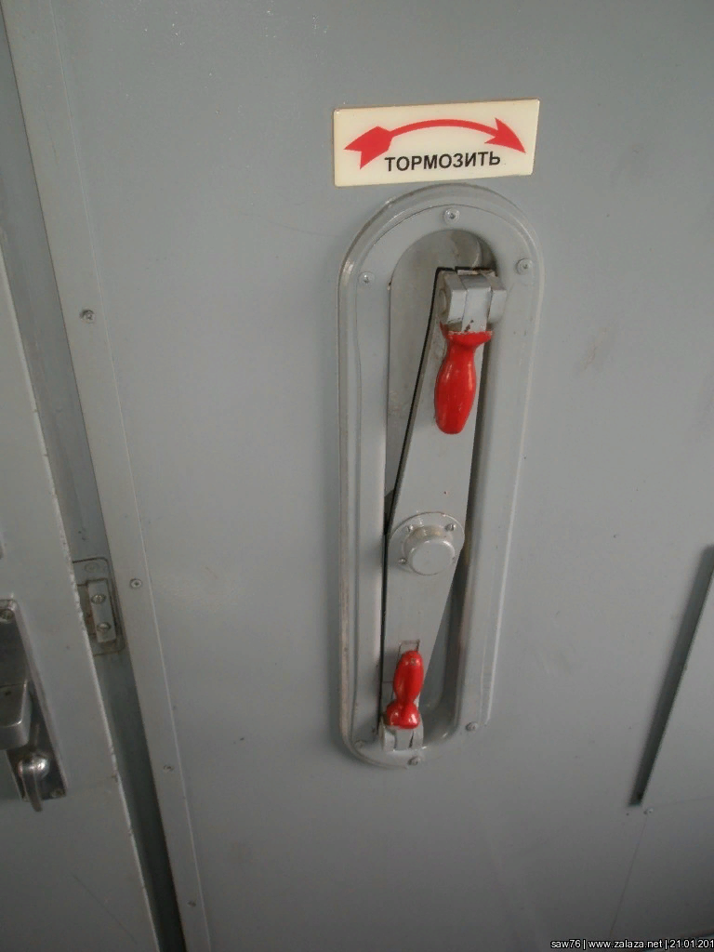
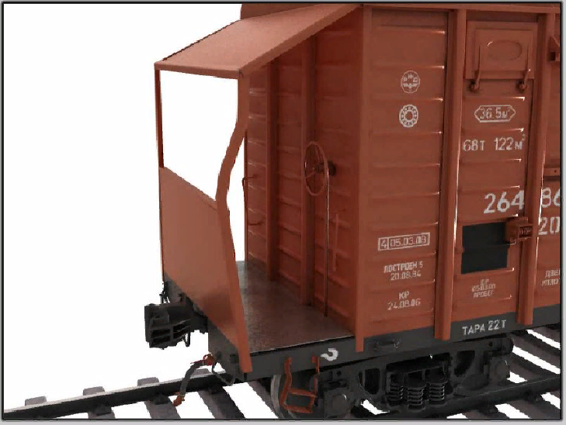
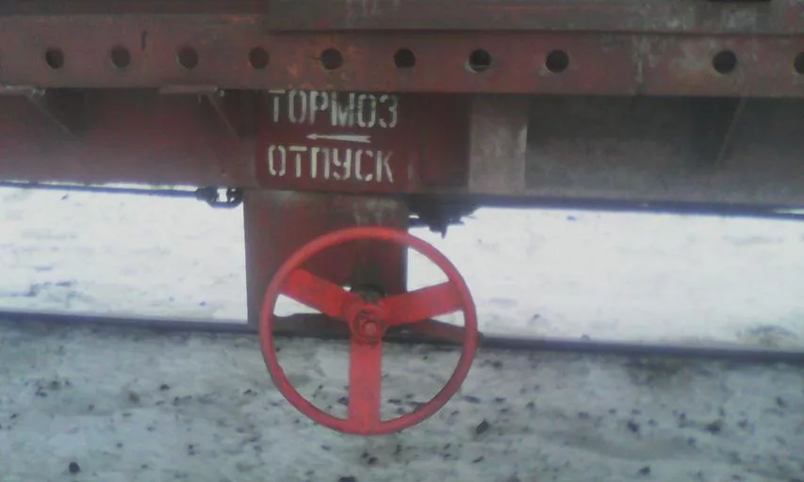
Тормозное оборудование и автосцепное устройство
Локомотивы, пассажирские вагоны, МВПС и ССПС оборудуются ручными тормозами. Часть грузовых вагонов в случаях, установленных нормами и правилами, должна иметь переходную площадку со стоп-краном и ручным тормозом.
Ручные тормоза подвижного состава должны содержаться в соответствии с нормами и правилами и обеспечивать расчетное тормозное нажатие.
(ПТЭ Прил.№5 п.17)

Slide 10
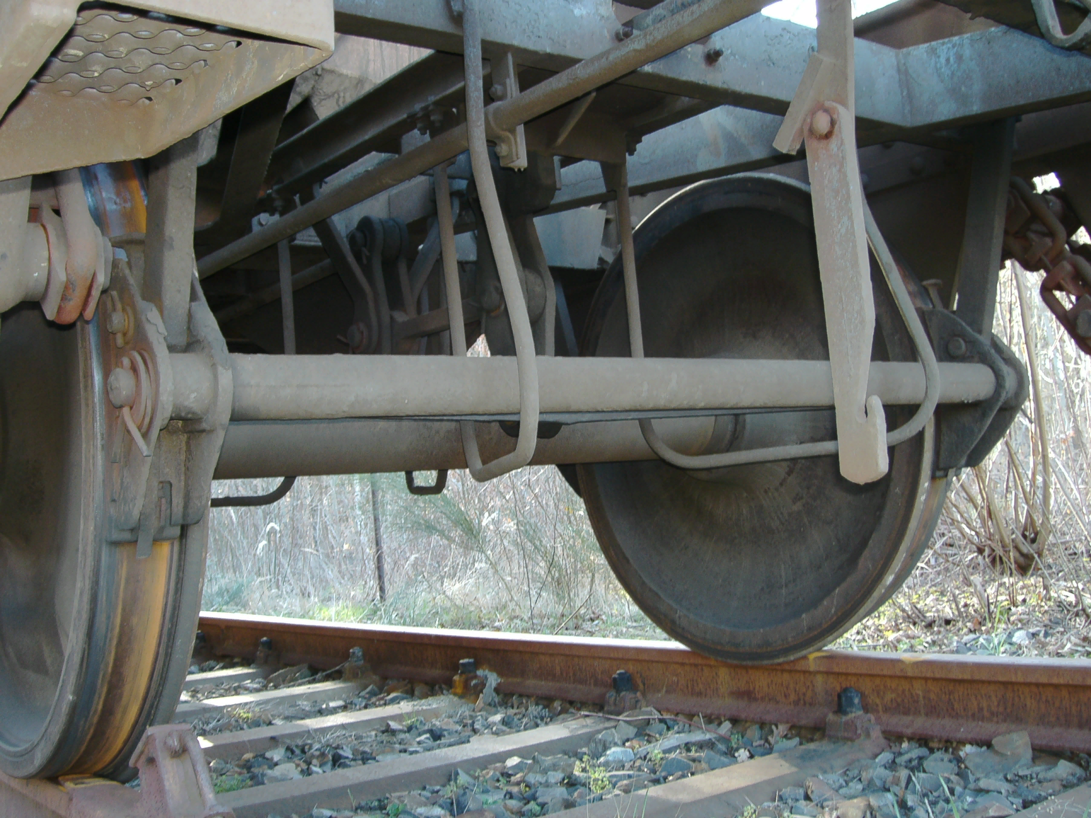
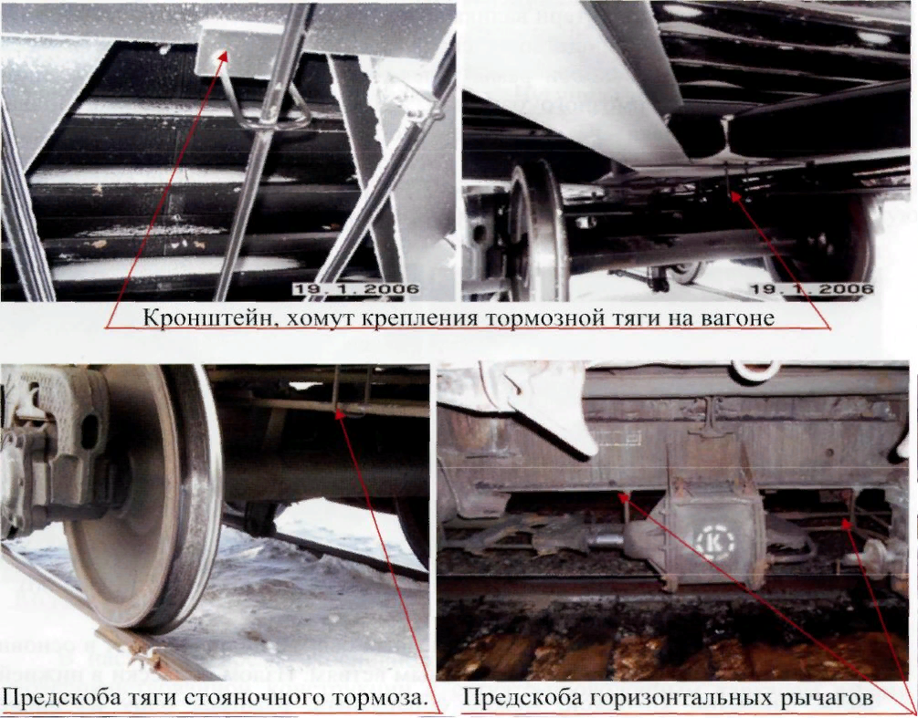
Тормозное оборудование и автосцепное устройство
предскоба
кронштейн
Все части рычажной тормозной передачи, разъединение или излом которых может вызвать выход из габарита или падение на железнодорожный путь, должны иметь предохранительные устройства.
(ПТЭ Прил.№5 п.18)

Slide 11
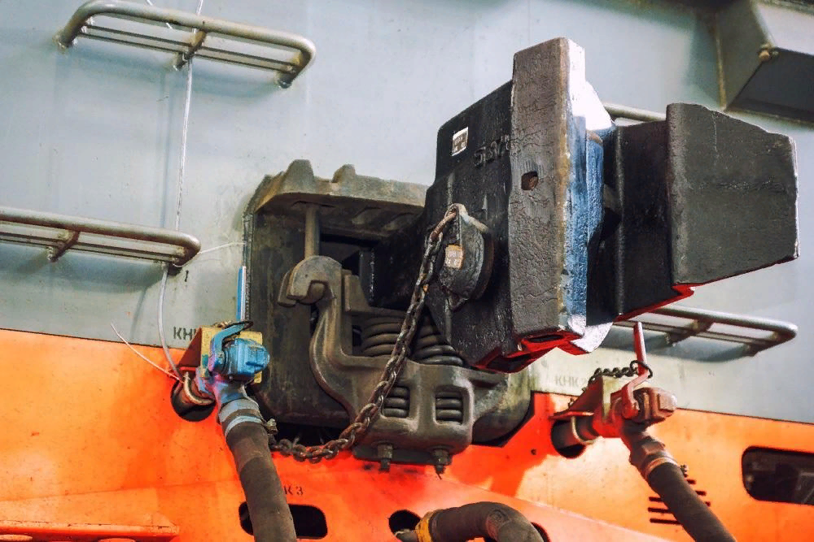
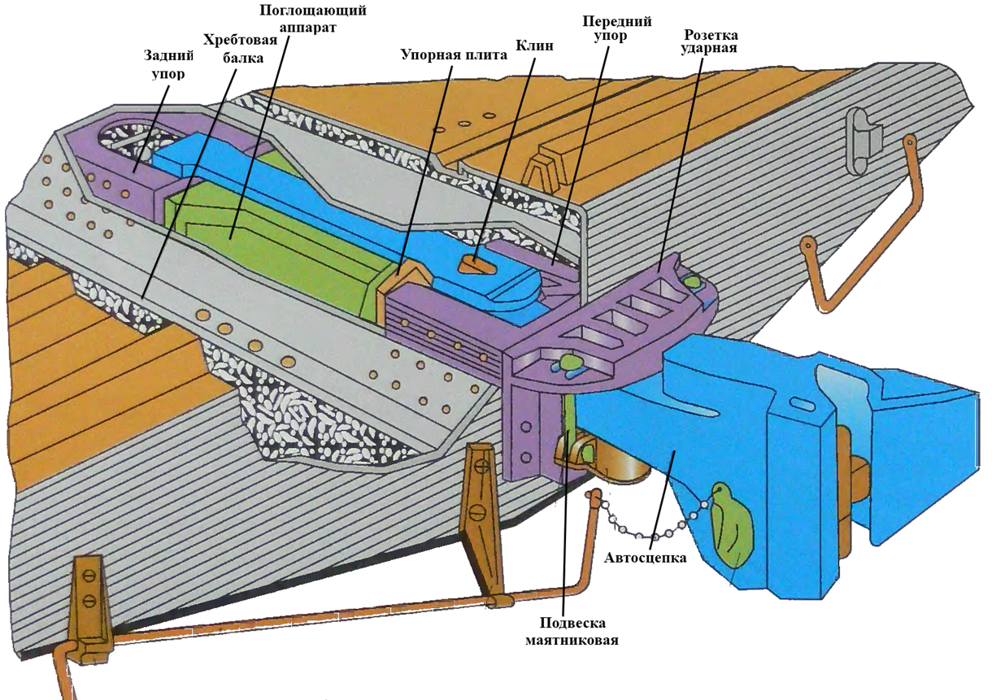
Тормозное оборудование и автосцепное устройство
Железнодорожный подвижной состав должен быть оборудован автосцепкой.
(ПТЭ Прил.№5 п.19)

Slide 12
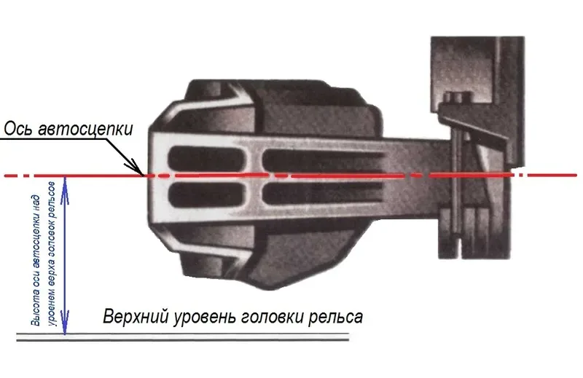
Тормозное оборудование и автосцепное устройство
Высота оси автосцепки над уровнем верха головок рельсов должна быть:
у локомотивов, пассажирских и грузовых порожних вагонов - не более 1080 мм;
у локомотивов и пассажирских вагонов с людьми - не менее 980 мм;
у грузовых вагонов (груженых) - не менее 950 мм;

Slide 13
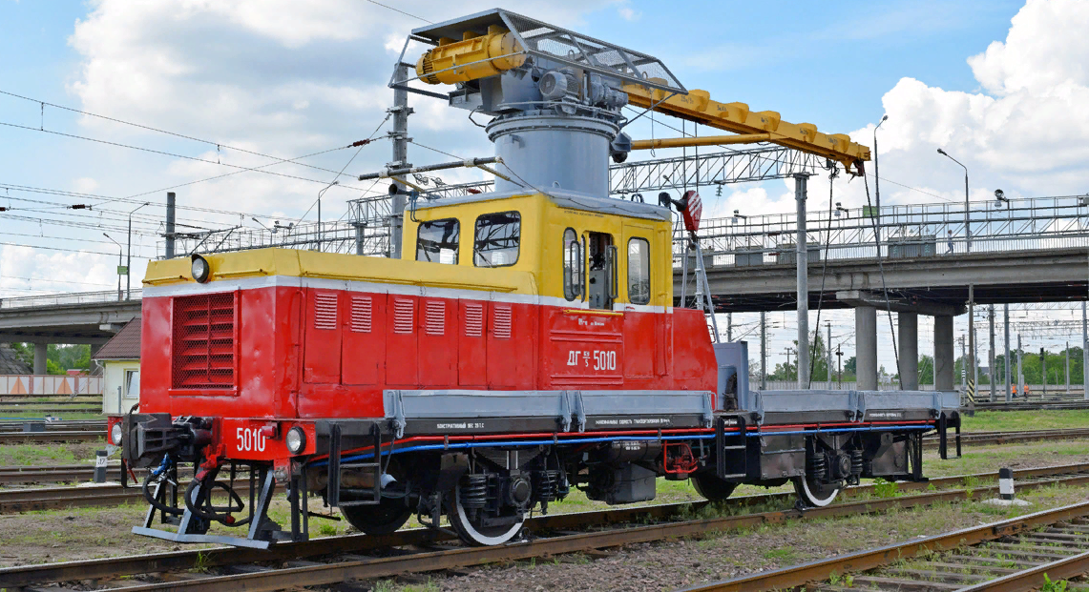
Тормозное оборудование и автосцепное устройство
Высота оси автосцепки над уровнем верха головок рельсов должна быть:
у специального подвижного состава:
в порожнем состоянии - не более 1080 мм;
в груженом - не менее 980 мм.
(ПТЭ Прил.№5 п.19)

Slide 14
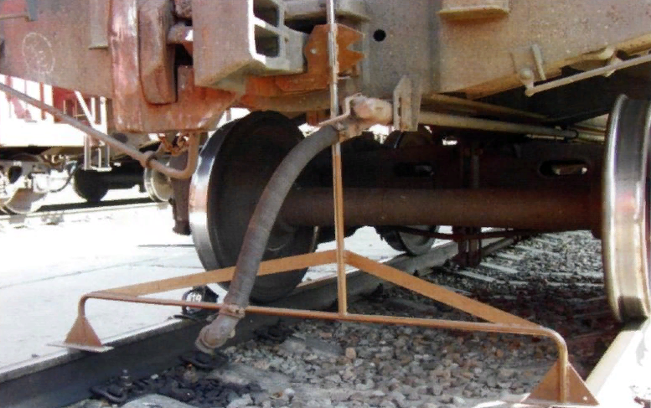
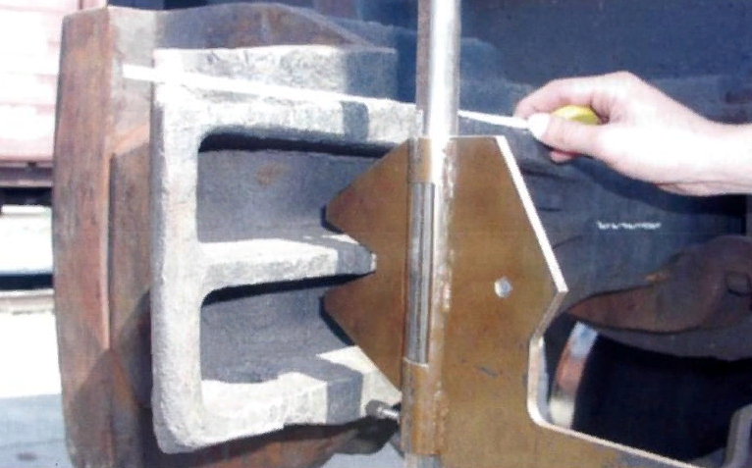
Тормозное оборудование и автосцепное устройство
Высоту автосцепки замеряют при техническом обслуживании поезда (состава) шаблоном для измерения высоты автосцепки, который устанавливается опорами на головки рельсов пути (на горизонтальном и прямом участке пути), в точке пересечения, выхода хвостовика автосцепки из ударной розетки (по передней плоскости центрирующей балочки) и линии проходящей вдоль литейного шва хвостовика.

Slide 15
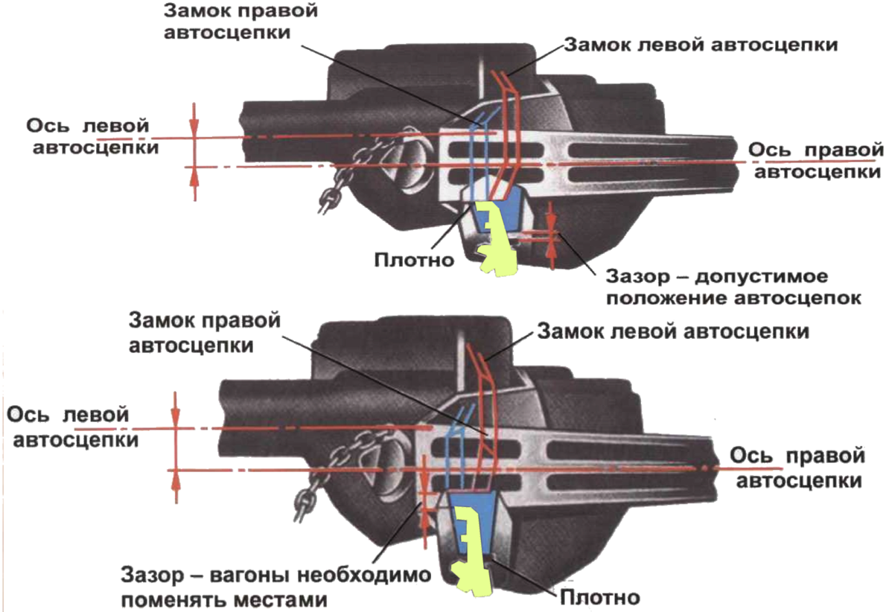
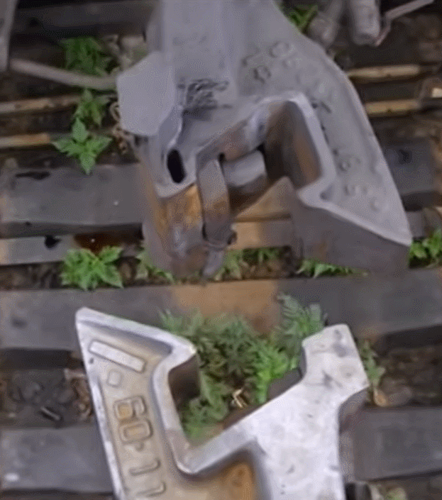
Тормозное оборудование и автосцепное устройство
Большое значение для нормальной работы автосцепного устройства имеет взаимное расположение соседних автосцепок и положение автосцепки на вагоне.

Slide 16
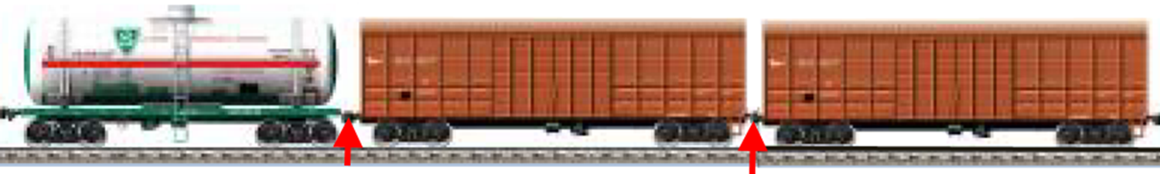
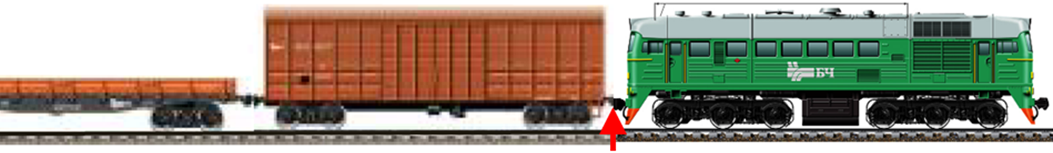
Тормозное оборудование и автосцепное устройство
Разница по высоте между продольными осями автосцепок допускается не более:
в грузовом поезде - 100 мм
между локомотивом и первым груженым вагоном грузового поезда - 110 мм

Slide 17
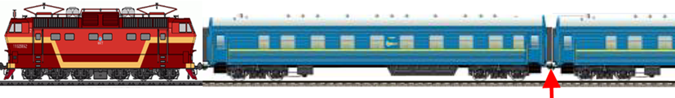
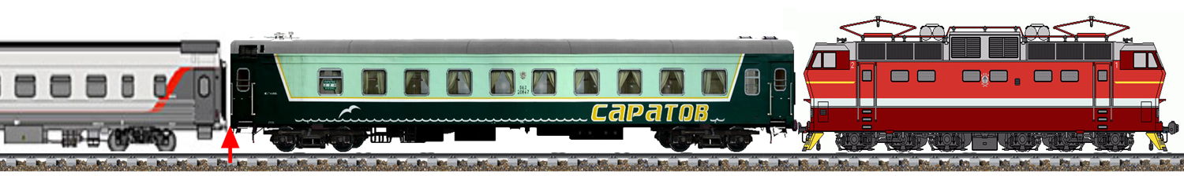
Тормозное оборудование и автосцепное устройство
Разница по высоте между продольными осями автосцепок допускается не более:
в пассажирском поезде, следующем со скоростью 121 - 140 км/час - 50 мм
в пассажирском поезде, следующем со скоростью до 120 км/час - 70 мм

Slide 18
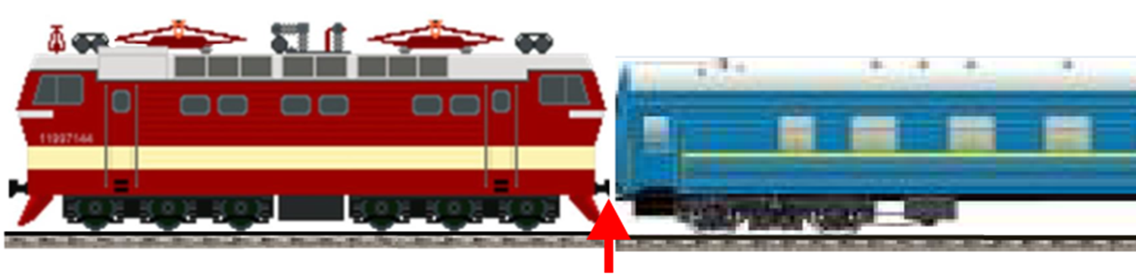
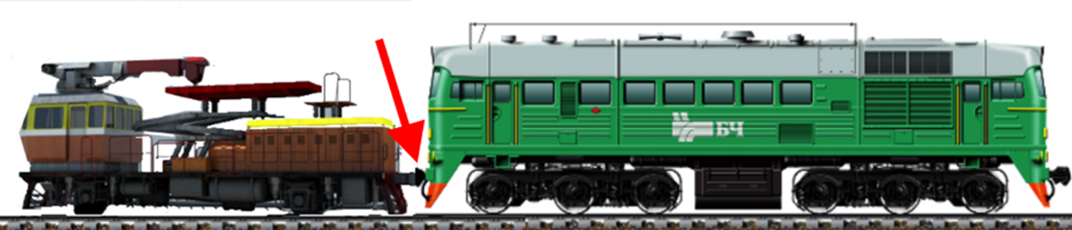
Тормозное оборудование и автосцепное устройство
Разница по высоте между продольными осями автосцепок допускается не более:
между локомотивом и первым вагоном пассажирского поезда - 100 мм
между локомотивом и подвижными единицами специального подвижного состава - 100 мм.
(ПТЭ Прил.№5 п.19)

Slide 19
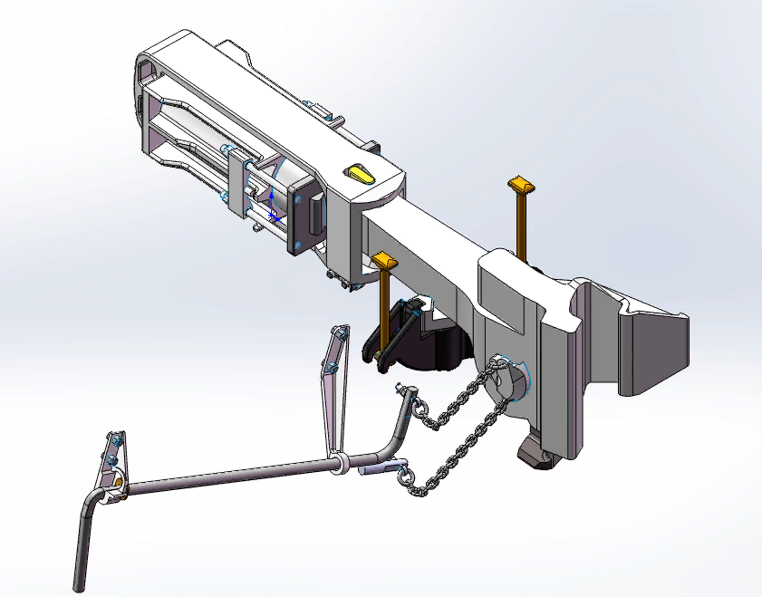
Тормозное оборудование и автосцепное устройство
Автосцепка пассажирских вагонов должна иметь ограничители вертикальных перемещений.
(ПТЭ Прил.№5 п.19)

Slide 20
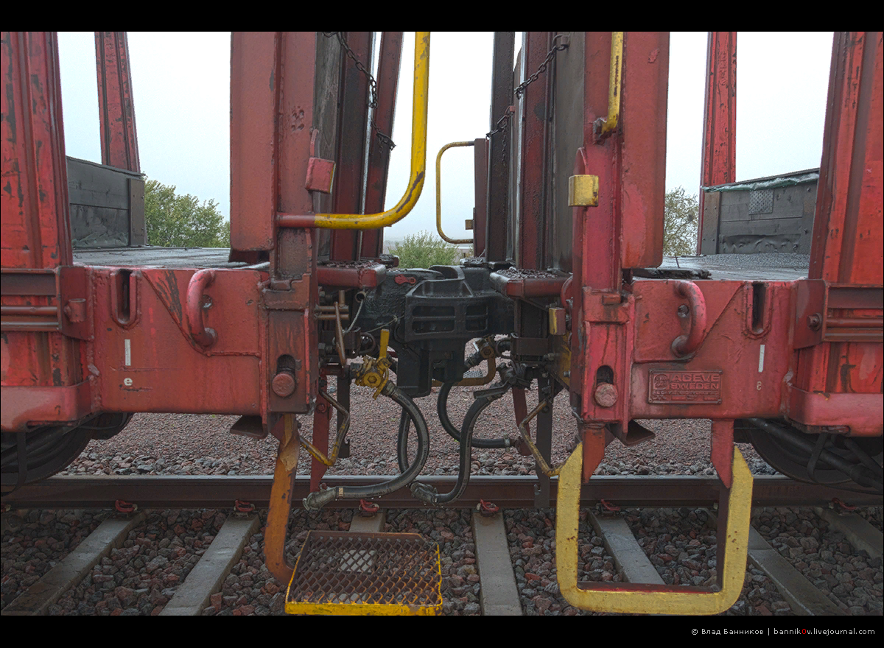
Тормозное оборудование и автосцепное устройство
Автосцепка специального подвижного состава, работающего по технологии совместно в сцепе, должна иметь ограничитель вертикальных перемещений.
(ПТЭ Прил.№5 п.19)

Slide 21
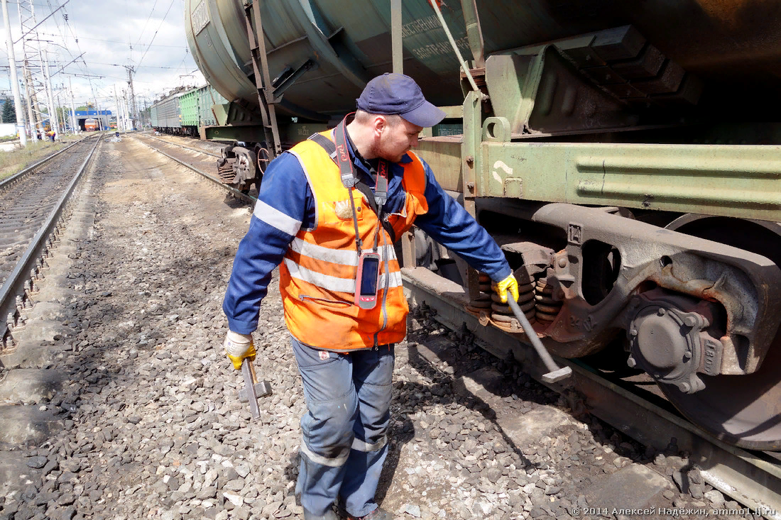
Тормозное оборудование и автосцепное устройство
Ответственным за техническое состояние автосцепных устройств и правильное сцепление вагонов в составе поезда является осмотрщик вагонов, выполняющий техническое обслуживание состава поезда перед отправлением.
(ПТЭ Прил.№5 п.20)

Slide 22
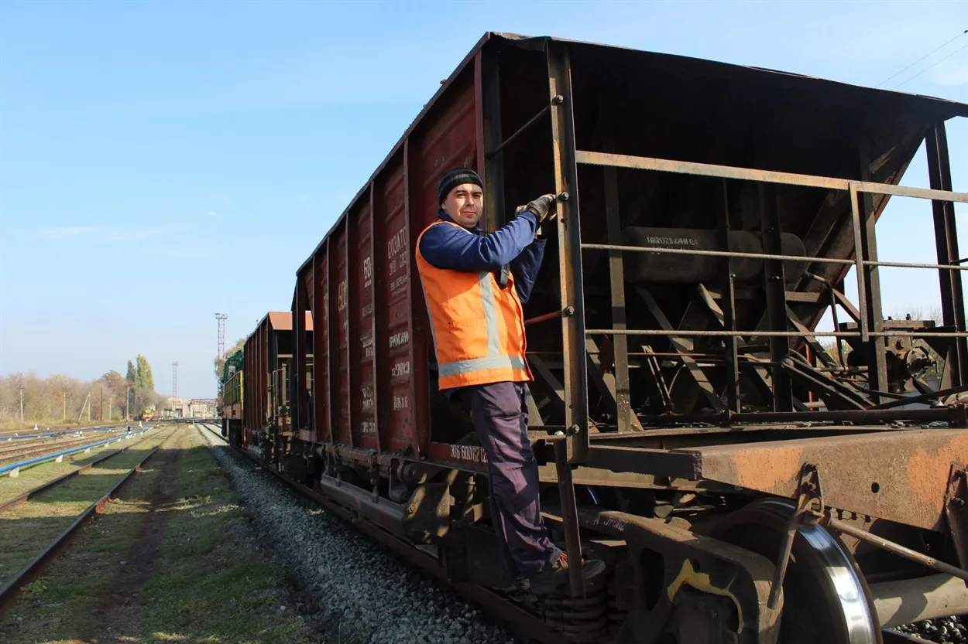
Тормозное оборудование и автосцепное устройство
При прицепке вагонов к поезду на станциях, где нет осмотрщиков вагонов, а также при маневровой работе ответственным за правильное сцепление вагонов является работник, непосредственно руководящий действиями всех лиц, участвующих в маневрах, без указания которого машинист локомотива, ССПС, производящий маневры, не имеет права приводить локомотив, ССПС в движение (далее - руководитель маневров).

Slide 23
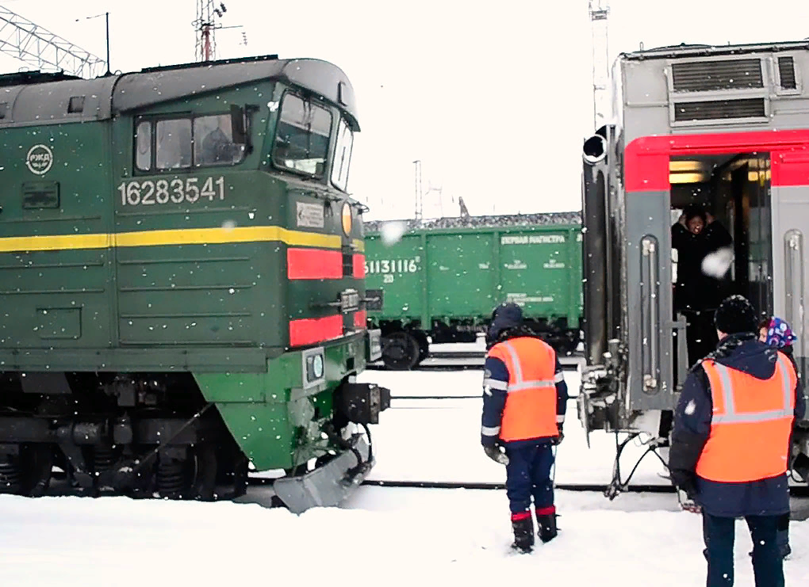
Тормозное оборудование и автосцепное устройство
За правильное сцепление локомотива или ССПС, используемого в качестве локомотива, соответственно с первым вагоном поезда или другим специальным подвижным составом ответственным является машинист локомотива или ССПС, используемого в качестве локомотива.

Slide 24
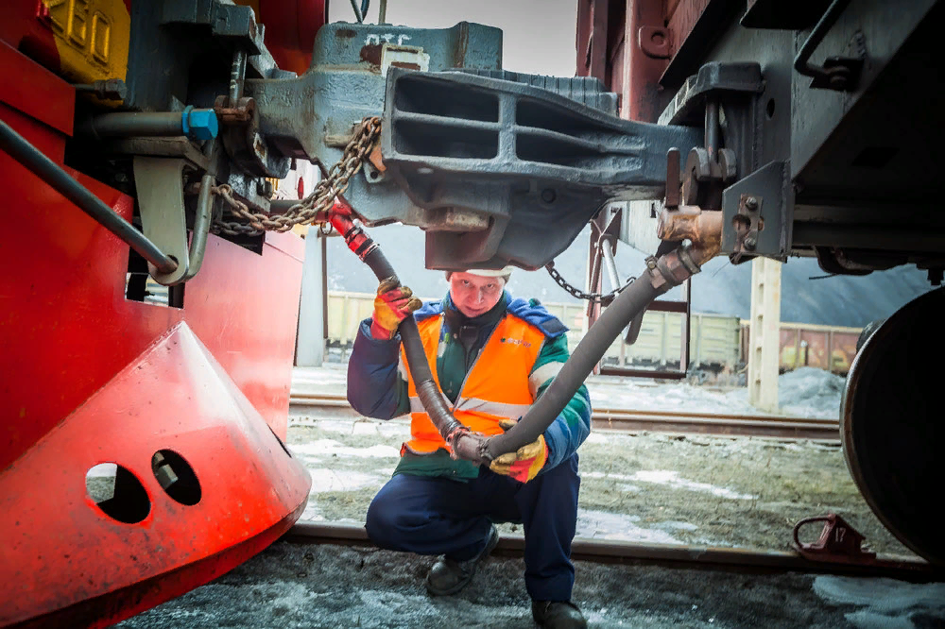
Тормозное оборудование и автосцепное устройство
Отцепка поездного локомотива от состава и прицепка к составу (в том числе разъединение, соединение и подвешивание тормозных рукавов, открытие и закрытие концевых кранов) должны производиться работниками локомотивной бригады.

Slide 25
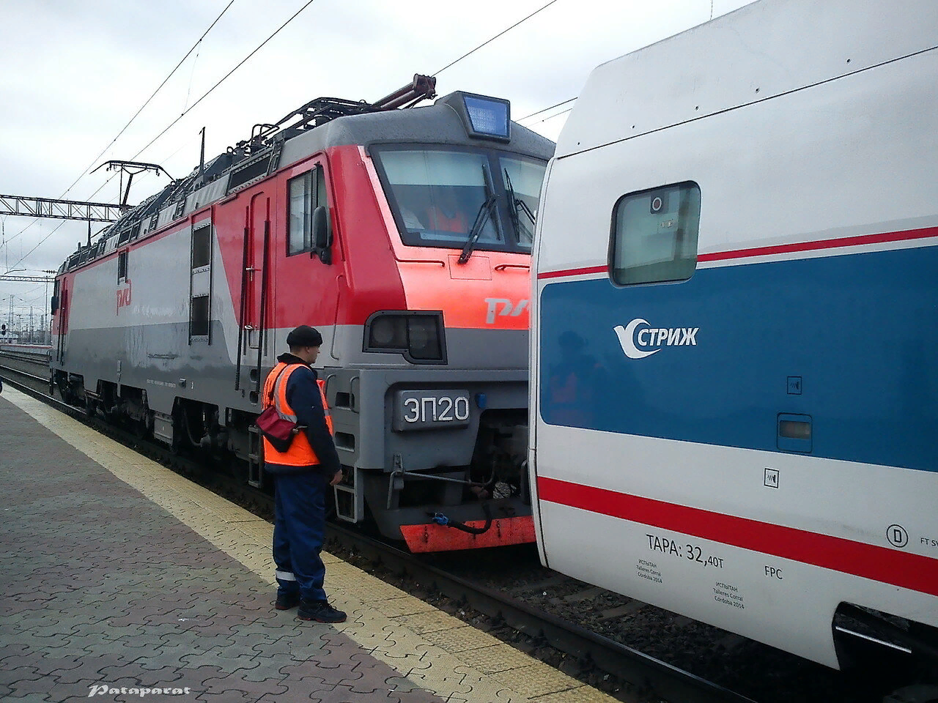
Тормозное оборудование и автосцепное устройство
Отцепка поездного локомотива от пассажирского состава, оборудованного электрическим отоплением, производится работником локомотивной бригады, а при обслуживании локомотива одним машинистом - осмотрщиком вагонов только после разъединения поездным электромехаником высоковольтных междувагонных электрических соединителей. Разъединение электрических цепей отопления производится при опущенном токоприемнике.

Slide 26
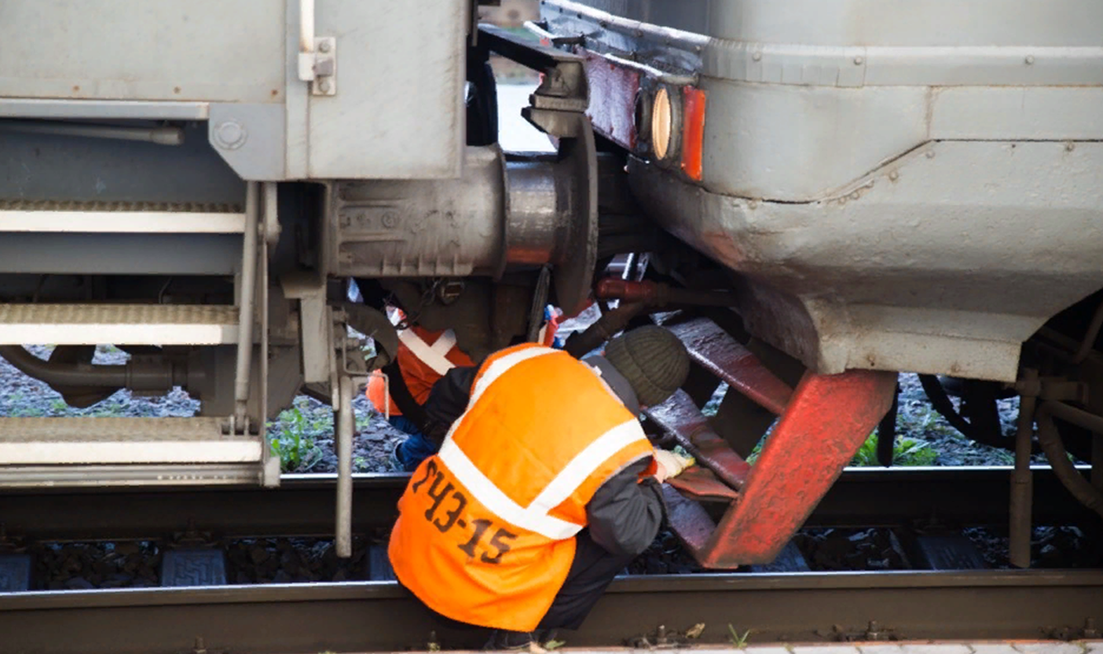

Тормозное оборудование и автосцепное устройство
Выполнение операций по прицепке поездного локомотива к составу и отцепке его от состава грузового и пассажирского поезда при обслуживании локомотива одним машинистом возлагается на осмотрщика вагонов, а на станциях, где не предусмотрены осмотрщики вагонов, и на перегонах:
в пассажирском поезде - на начальника (механика-бригадира) пассажирского поезда;
в грузовом поезде - на машиниста локомотива.

Slide 27
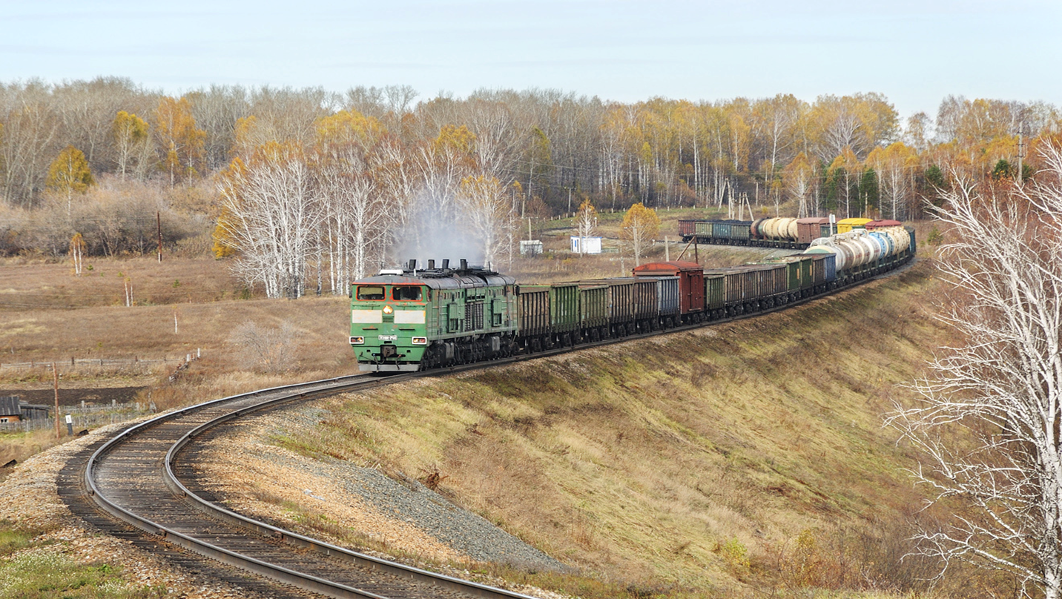
Тормозное оборудование и автосцепное устройство
Действия локомотивной бригады при обрыве автосцепки (саморасцеп)

Slide 28
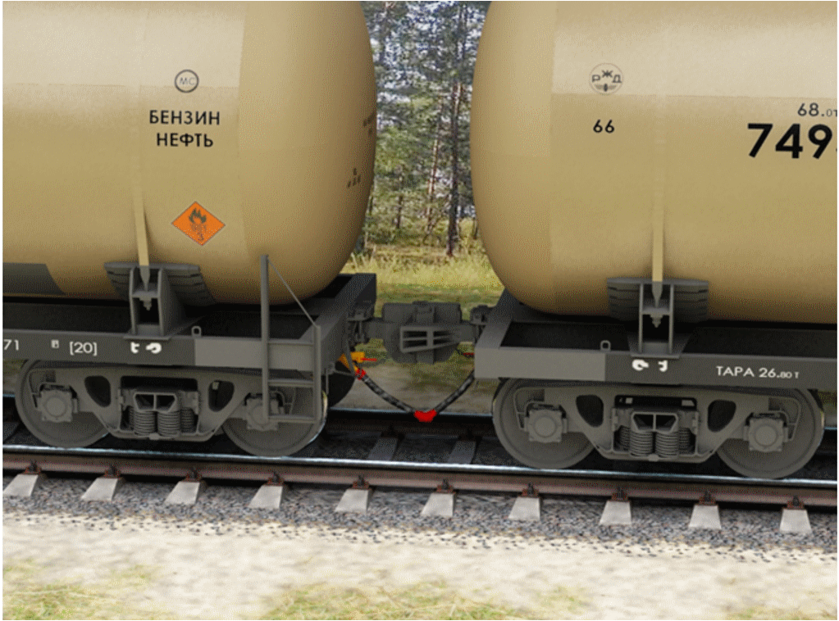
Тормозное оборудование и автосцепное устройство
Действия локомотивной бригады при обрыве автосцепки (саморасцеп)
Причинами падения давления в тормозной магистрали подвижного состава являются:
обрыв (саморасцеп) автосцепных устройств в подвижном составе.

Slide 29
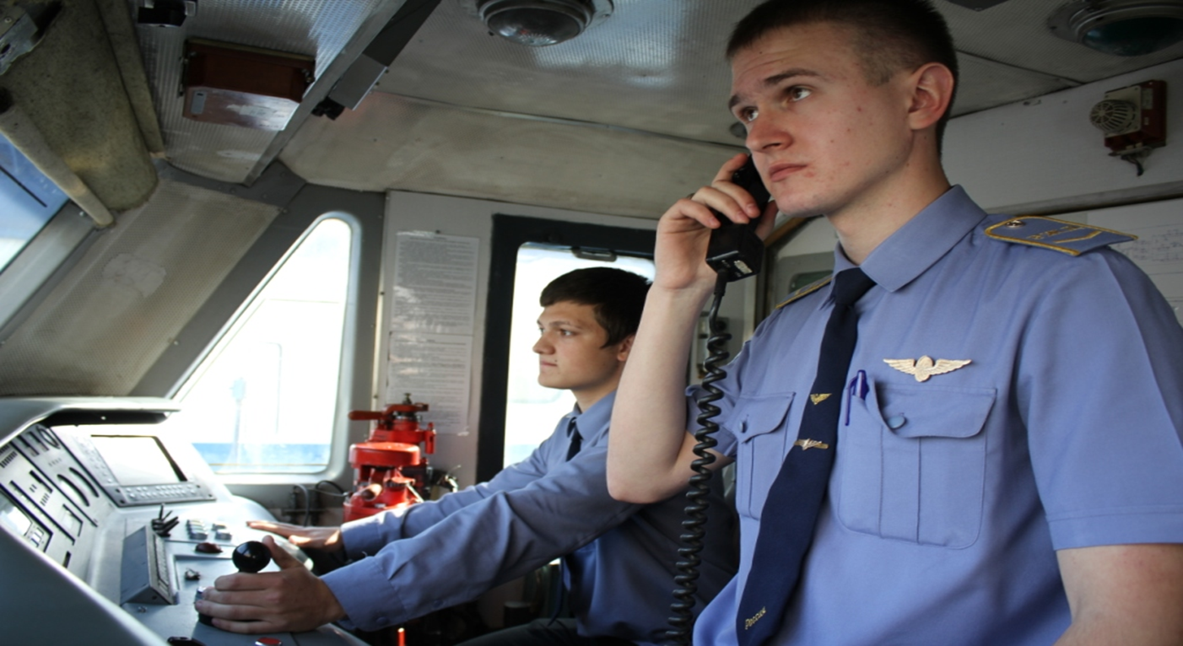
Тормозное оборудование и автосцепное устройство
Действия локомотивной бригады при обрыве автосцепки (саморасцеп)
При разъединении (разрыве) поезда на перегоне машинист обязан:
1) немедленно сообщить о случившемся по радиосвязи машинистам поездов, следующих по перегону, и ДСП станций, ограничивающих перегон, которые немедленно докладывают об этом ДНЦ. (ИДП Приложение №7 п.9)

Slide 30
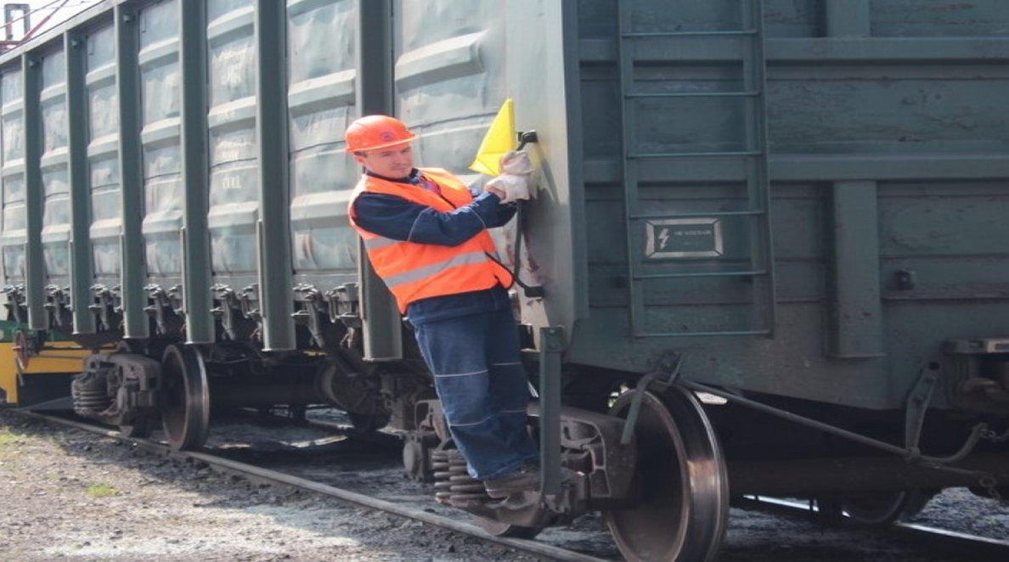
Тормозное оборудование и автосцепное устройство
Действия локомотивной бригады при обрыве автосцепки (саморасцеп)
2) Через помощника машиниста проверить состояние состава и сцепных приборов у разъединившихся вагонов и при их исправности сцепить состав поезда. Осаживать разъединившиеся части состава для сцепления следует с особой осторожностью, чтобы при соударении вагонов скорость не превышала
3 км/ч. (ИДП Приложение №7 п.9)

Slide 31
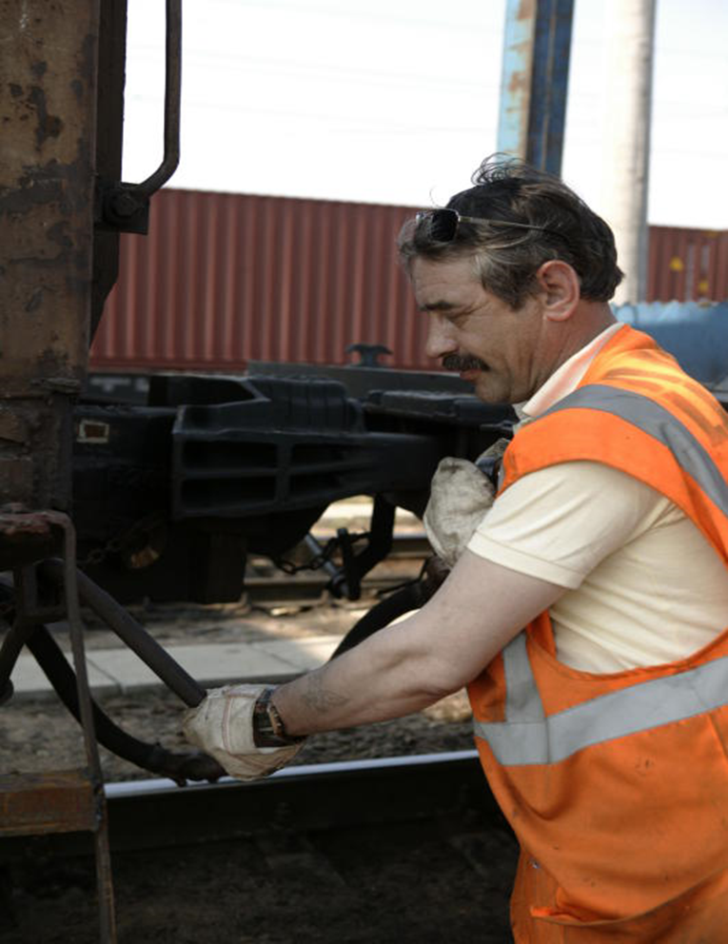
Тормозное оборудование и автосцепное устройство
Действия локомотивной бригады при обрыве автосцепки (саморасцеп)
3) Поврежденные тормозные рукава заменить запасными или снятыми с хвостового вагона и у переднего бруса локомотива.
(ИДП Приложение №7 п.9)

Slide 32
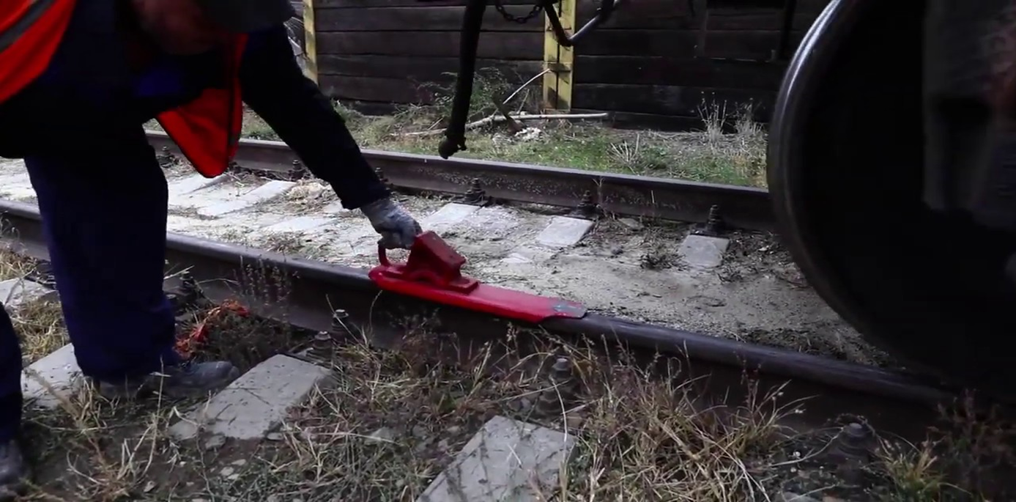
Тормозное оборудование и автосцепное устройство
Действия локомотивной бригады при обрыве автосцепки (саморасцеп)
Во всех случаях, когда операции по соединению разъединившихся частей состава поезда не могут быть выполнены в течение 20 минут, машинист обязан принять меры к тому, чтобы оставшаяся без локомотива часть поезда была закреплена тормозными башмаками и ручными тормозами.
(ИДП Приложение №7 п.9)

Slide 33
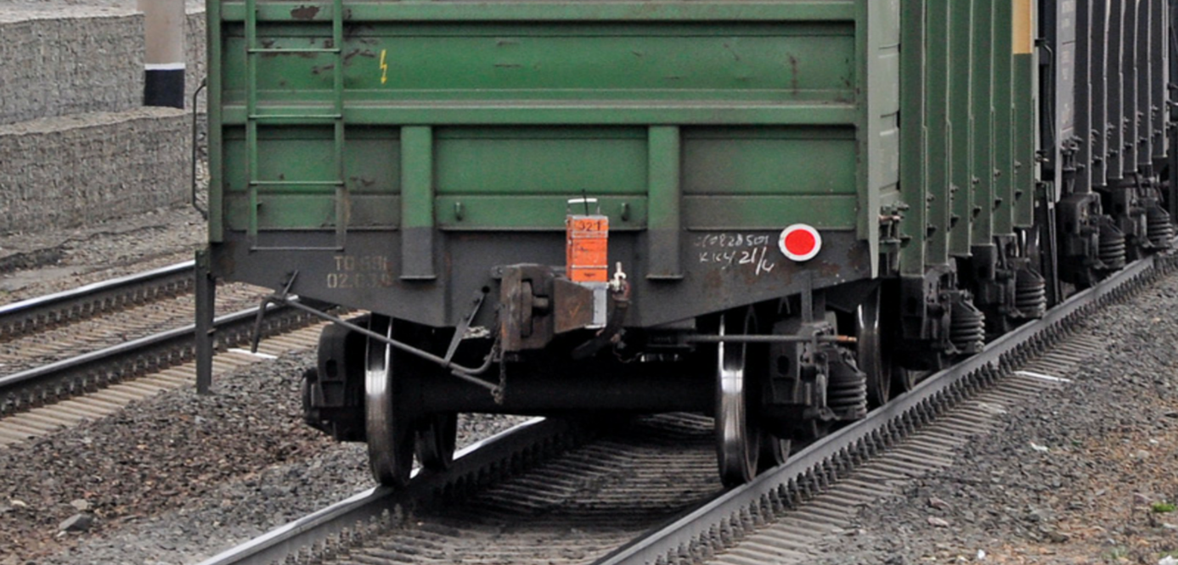
Тормозное оборудование и автосцепное устройство
Действия локомотивной бригады при обрыве автосцепки (саморасцеп)
После сцепления разъединившихся частей помощник машиниста по номеру хвостового вагона и наличию на нем поездного сигнала должен убедиться в целостности состава. Перед возобновлением движения должны быть отпущены ручные тормоза, произведено сокращенное опробование автотормозов, изъяты тормозные башмаки из-под вагонов.
(ИДП Приложение №7 п.9)

Slide 34
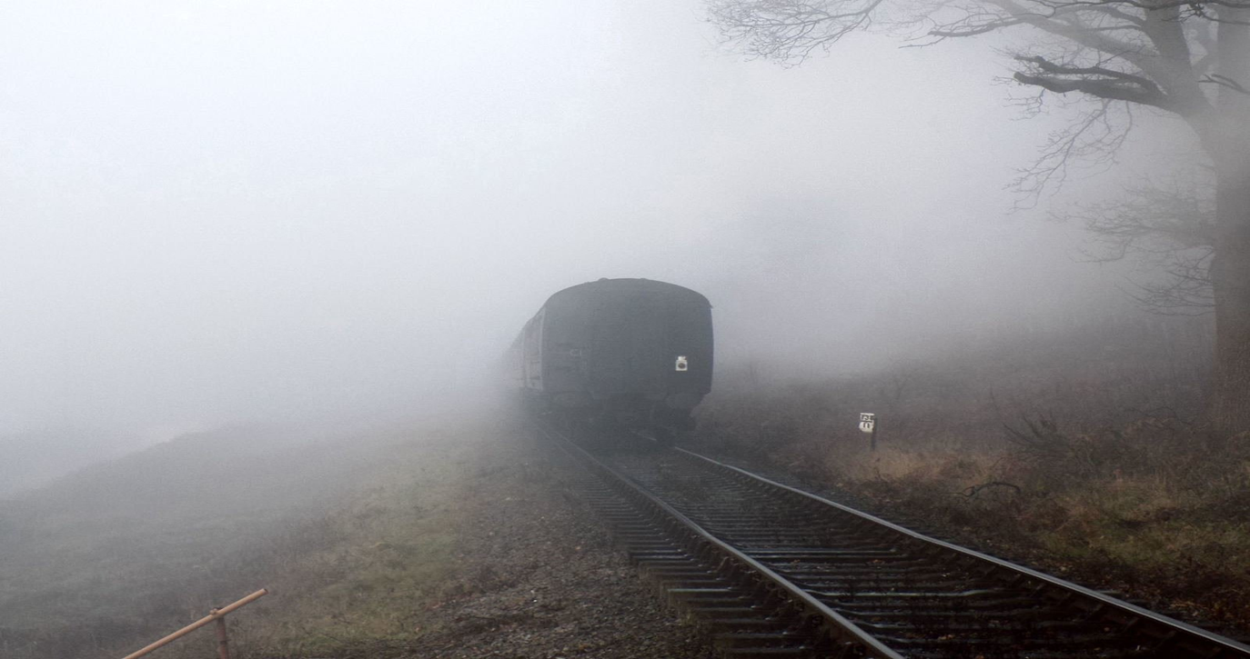
Тормозное оборудование и автосцепное устройство
Действия локомотивной бригады при обрыве автосцепки (саморасцеп)
Не допускается соединять части поезда на перегоне:
1) во время тумана, метели и при других неблагоприятных условиях, когда сигналы трудно различимы;
(ИДП Приложение №7 п.10)

Slide 35
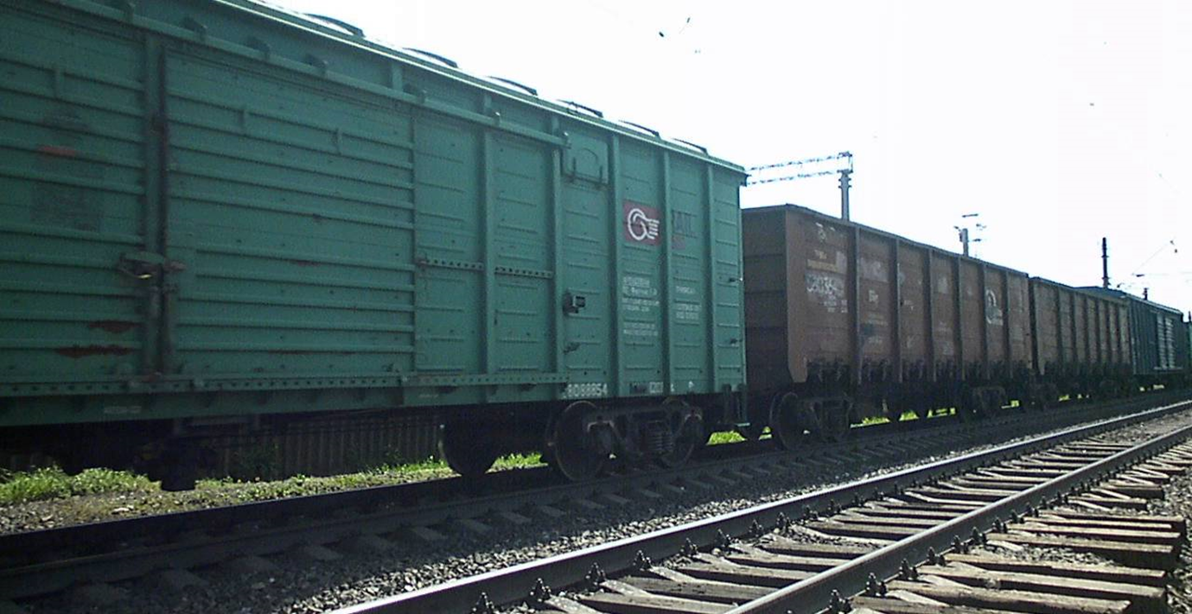
Тормозное оборудование и автосцепное устройство
Действия локомотивной бригады при обрыве автосцепки (саморасцеп)
Не допускается соединять части поезда на перегоне:
2) если отцепившаяся часть находится на уклоне круче 0,0025 и от толчка при соединении может уйти в сторону, обратную направлению движения поезда.
(ИДП Приложение №7 п.10)

Slide 36
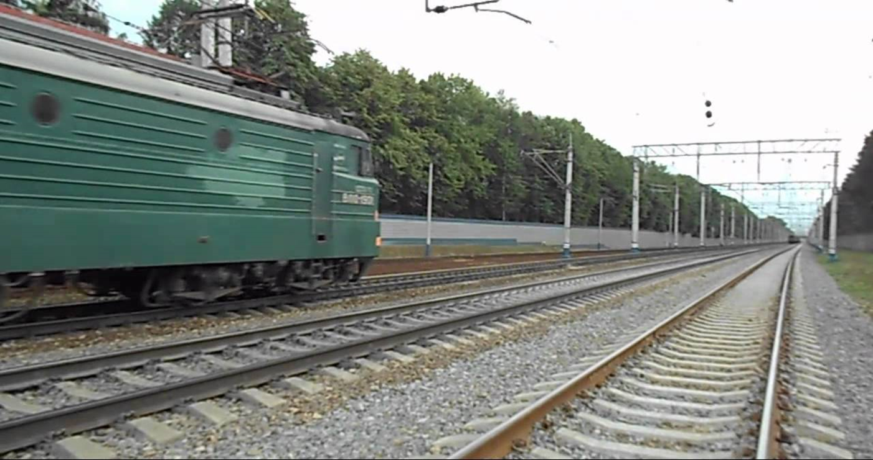
Тормозное оборудование и автосцепное устройство
Действия локомотивной бригады при обрыве автосцепки (саморасцеп)
В исключительных случаях для соединения с отцепившейся частью состава может быть использован локомотив сзади идущего поезда.
(ИДП Приложение №7 п.10)

Slide 37
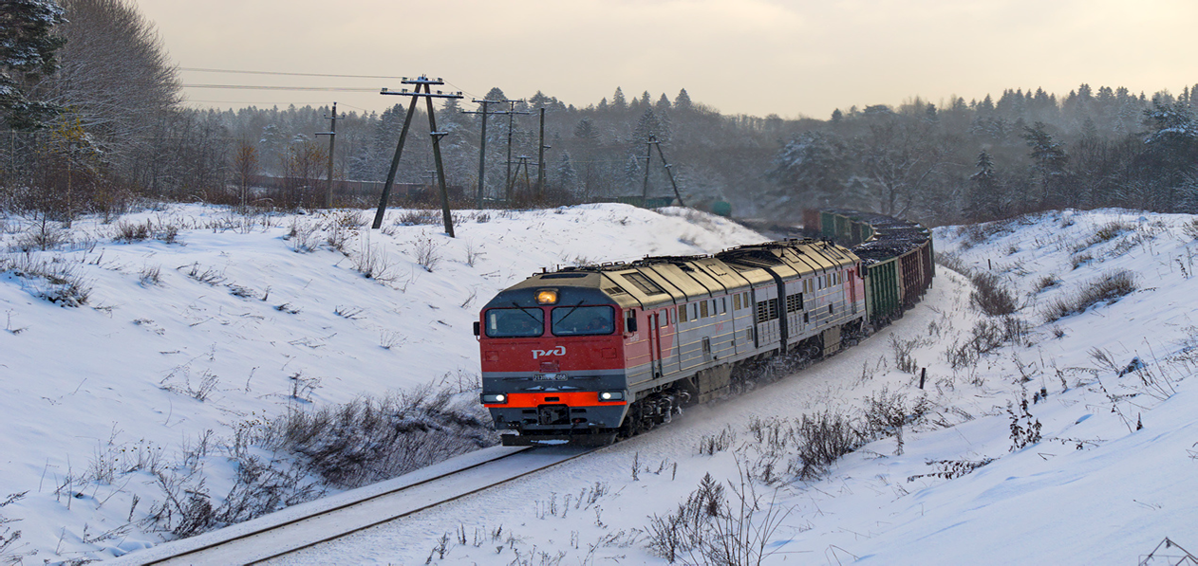
Тормозное оборудование и автосцепное устройство
Действия локомотивной бригады при обрыве автосцепки (саморасцеп)
Если соединить поезд невозможно, машинист должен затребовать вспомогательный локомотив или восстановительный поезд, указав дополнительно в заявке ориентировочное расстояние между разъединившимися частями поезда.
(ИДП Приложение №7 п.11)

Slide 38
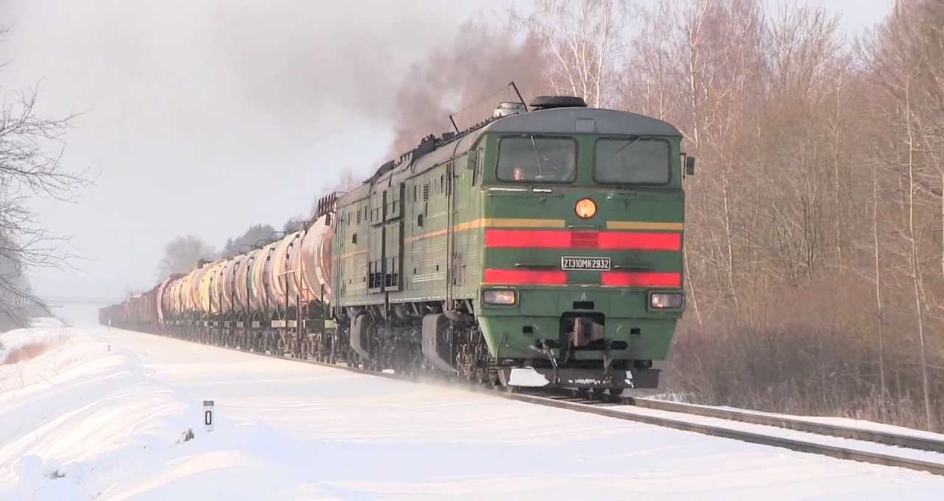
Тормозное оборудование и автосцепное устройство
Действия локомотивной бригады при обрыве автосцепки (саморасцеп)
Не допускается оставлять на перегоне без охраны составы, в которых имеются вагоны с людьми и опасными грузами класса 1 (ВМ).
(ИДП Приложение №7 п.11)

Slide 39
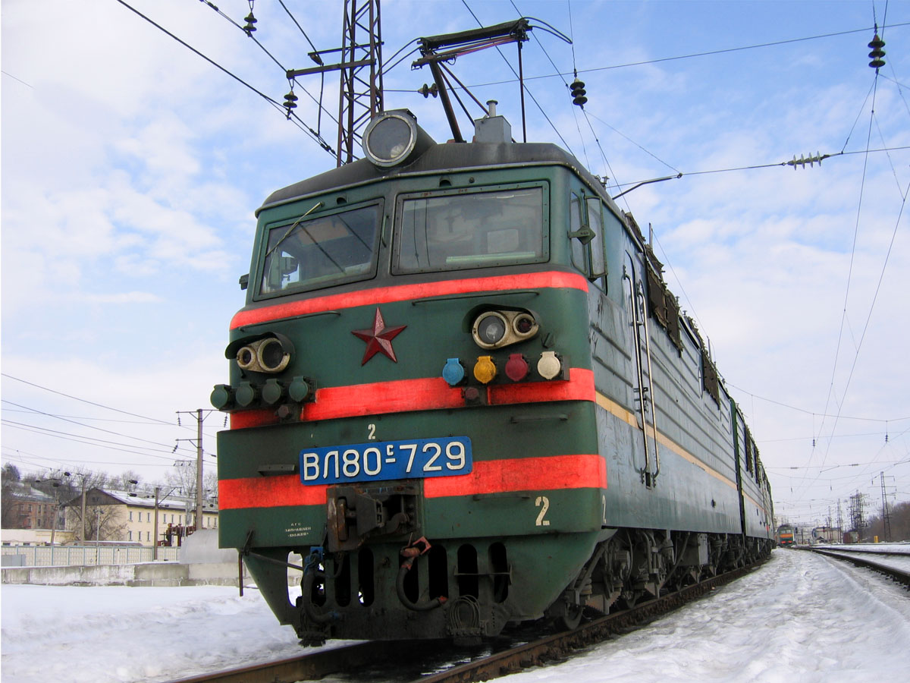
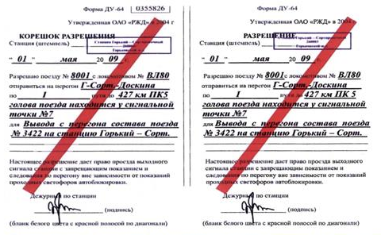

Тормозное оборудование и автосцепное устройство
Действия локомотивной бригады при обрыве автосцепки (саморасцеп)
Закрытие перегона и отправление локомотива при оказании помощи с хвоста поезда, если место нахождения хвостовой части неизвестно, машинисту вспомогательного локомотива (восстановительного поезда), кроме разрешения на бланке ДУ-64, выдается предупреждение: «Место нахождения разъединившихся на перегоне вагонов неизвестно». При наличии такого предупреждения машинист поезда, оказывающего помощь, должен следовать по перегону с особой бдительностью и с такой скоростью, которая обеспечивала бы своевременную остановку перед препятствием. (ИДП Приложение №7 п.13)

Slide 40

Тормозное оборудование и автосцепное устройство
Действия локомотивной бригады при обрыве автосцепки (саморасцеп)
В случае обрыва автосцепных устройств вагонов машинист в соответствии с требованиями раздела XIV Правил № 151, обязан заявить ДНЦ через ДСП контрольную проверку тормозов (КПТ). (Распоряжение №2580р п.6.8)

Slide 41

Тормозное оборудование и автосцепное устройство
Действия локомотивной бригады при обрыве автосцепки (саморасцеп)
Оказание помощи для соединения частей расцепившегося на перегоне состава грузового поезда может быть оказана одиночным локомотивом, следующим за расцепившимся поездом или идущим за ним грузовым поездом, без отцепки от него ведущего локомотива. (ИДП Приложение №7 п.22)

Slide 42


Тормозное оборудование и автосцепное устройство
Действия локомотивной бригады при обрыве автосцепки (саморасцеп)
Об оказании помощи в этих случаях ДНЦ передает приказ следующего содержания: «Машинисту локомотива поезда №4401 соединитесь с хвостовыми вагонами, отцепившимися от остановившегося впереди поезда №2857, и окажите помощь при соединении этих вагонов с головной частью состава. ДНЦ Попов». (ИДП Приложение №7 п.22)

Slide 43

Тормозное оборудование и автосцепное устройство
Действия локомотивной бригады при обрыве автосцепки (саморасцеп)
Вне зависимости от того, осуществляется ли помощь одиночным локомотивом или локомотивом вместе с составом сзади идущего поезда, должно производиться сцепление локомотива, оказывающего помощь, с последним вагоном отцепившейся части поезда.
(ИДП Приложение №7 п.22)

Slide 44

Тормозное оборудование и автосцепное устройство
Действия локомотивной бригады при обрыве автосцепки (саморасцеп)
Дальнейшие действия производятся по указанию машиниста первого поезда в зависимости от расстояния между расцепившимися вагонами, количества вагонов в головной и отцепившейся частях состава, профиля пути и др. соединение может осуществляться или путем осаживания головной части первого поезда, или путем надвига отцепившихся вагонов до соединения их с головной частью первого поезда.
(ИДП Приложение №7 п.22)

Slide 45

Тормозное оборудование и автосцепное устройство
Действия локомотивной бригады при обрыве автосцепки (саморасцеп)
После соединения расцепленных частей помощник машиниста второго поезда отцепляет локомотив от последнего вагона и оба поезда продолжают движение самостоятельно, руководствуясь сигналами автоблокировки.
(ИДП Приложение №7 п.22)

Slide 46
Тормозное оборудование и автосцепное устройство
Закрепление учебного материала
Высота оси автосцепки над уровнем верха головок рельсов должна быть:
1. у локомотивов, пассажирских и грузовых порожних вагонов - не более _______ мм
2. у локомотивов и пассажирских вагонов с людьми - не менее _____ мм
3. у грузовых вагонов (груженых) - не менее _______ мм
у специального подвижного состава:
4. в порожнем состоянии - не более _______ мм
5. в груженом - не менее _______ мм
Разница по высоте между продольными осями автосцепок допускается:
6. в пассажирском поезде, следующем со скоростью до 120 км/ч - не более _____ мм
7. следующем со скоростью 121 - 140 км/ч - не более _____ мм
8. в грузовом поезде - не более _____ мм
9. между локомотивом и первым груженым вагоном грузового поезда – _____ мм
10. между локомотивом и первым вагоном пассажирского поезда - не более ____ мм
11. между локомотивом и подвижными единицами ССПС – не более _______мм

Slide 47
Опережающее задание по следующей теме:
Техническое обслуживание и ремонт подвижного состава и ССПС.
ПТЭ Приложение №5 п.21-29
Требования ПТЭ к техническому обслуживанию ПС и ССПС.
Осмотр и ремонт устройств безопасности.
Неисправности вагонов, при которых запрещена их эксплуатация.
Неисправности локомотивов, при которых запрещена их эксплуатация.
Обслуживание локомотивов и ССПС.

